Slide 1
ΔΕΛΤΑ ΑΕ
ΣΑΛΙΣΒΟΥΡΑΚΗΣ ΠΕΤΡΟΣ
Εργασία στο μάθημα της Τεχνολογίας
2020-2021

Slide 2
Όραμα
“Να προσφέρουμε στον Έλληνα καταναλωτή τη δυνατότητα
να μεγαλώνει,
να ζει
να απολαμβάνει καθημερινά μία ποιοτική τροφή.
για μία καλύτερη ζωή.
Όλα αυτά με ευθύνη και ευαισθησία προς τον άνθρωπο, την κοινωνία και το περιβάλλον.
Notes:
“Να προσφέρουμε στον Έλληνα καταναλωτή τη δυνατότητα να μεγαλώνει, να ζει και να απολαμβάνει καθημερινά μία ανώτερη ποιοτική τροφή. Να συνεισφέρουμε και εμείς στην Ελληνική Οικογένεια για μία καλύτερη ζωή. Να είμαστε πρεσβευτές διεθνώς της Ελληνικής Διατροφής προσφέροντας καινοτόμα προϊόντα απαράμιλλης ποιότητας. Όλα αυτά με ευθύνη και ευαισθησία προς τον άνθρωπο, την κοινωνία και το περιβάλλον. Να εξασφαλίζουμε ικανοποιητικές και συνεχώς βελτιούμενες αποδόσεις για τους μετόχους μας, ώστε να είμαστε σε θέση να πραγματοποιούμε τους παραπάνω στόχους με Δύναμη, Αισιοδοξία, Διορατικότητα και στο Μέλλον.”

Slide 3
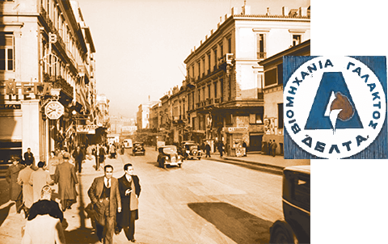
Χρονολογιο
1952 Ίδρυση της ΔΕΛΤΑ
1965 Εγκαταστάσεις στον Ταύρο
1965 Το πρώτο πλαστικό μπουκάλι

Slide 4
Χρονολογιο
1952 Ίδρυση της ΔΕΛΤΑ
1965 Εγκαταστάσεις στον Ταύρο
1965 Το πρώτο πλαστικό μπουκάλι

Slide 5
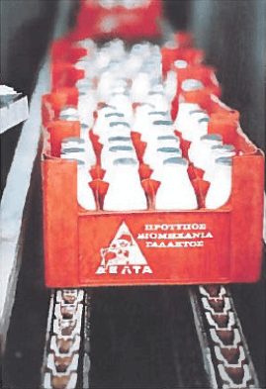
Χρονολογιο
1952 Ίδρυση της ΔΕΛΤΑ
1965 Εγκαταστάσεις στον Ταύρο
1965 Το πρώτο πλαστικό μπουκάλι

Slide 6
Χρονολογιο
1967 Παραγωγή παγωτού
1979 Πρώτη στην Αττική
1980 «Η ΔΕΛΤΑ της γειτονιάς»

Slide 7
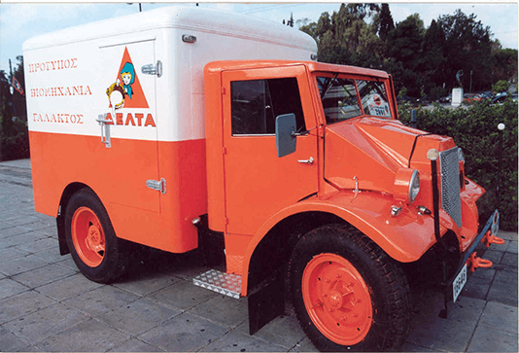
Χρονολογιο
1967 Παραγωγή παγωτού
1979 Πρώτη στην Αττική
1980 «Η ΔΕΛΤΑ της γειτονιάς»

Slide 8
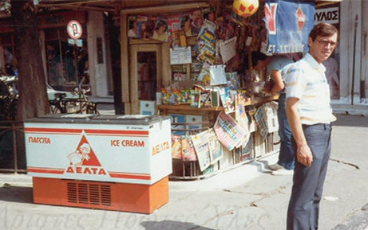
Χρονολογιο
1967 Παραγωγή παγωτού
1979 Πρώτη στην Αττική
1980 «Η ΔΕΛΤΑ της γειτονιάς»

Slide 9
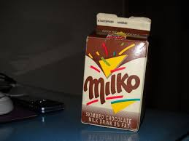
Χρονολογιο
1986 «milko»
1986 Πρώτη διαφήμιση
1987 Πρωτοπορία FreshPack
1988 Αλλαγή στο σημερινό λογότυπο

Slide 10
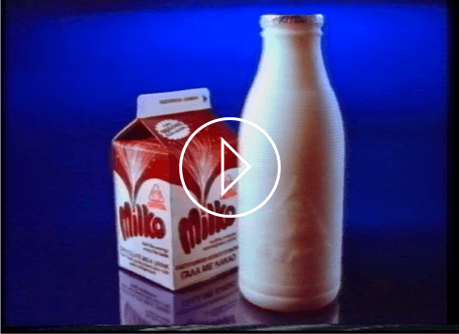
Χρονολογιο
1986 «milko»
1986 Πρώτη διαφήμιση
1987 Πρωτοπορία FreshPack
1988 Αλλαγή στο σημερινό λογότυπο

Slide 11
Χρονολογιο
1986 «milko»
1986 Πρώτη διαφήμιση
1987 Πρωτοπορία FreshPack
1988 Αλλαγή στο σημερινό λογότυπο

Slide 12
Χρονολογιο
1986 «milko»
1986 Πρώτη διαφήμιση
1987 Πρωτοπορία FreshPack
1988 Αλλαγή στο σημερινό λογότυπο

Slide 13
Χρονολογιο
1989 «Life»
1993 Δυναμικά στην παραγωγή γιαουρτιού
1995 Υπερσύγχρονο εργοστάσιο στον Ταύρο
2002 Η πρώτη φέτα σε συσκευασία με άλμη

Slide 14
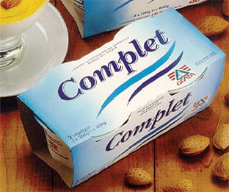
Χρονολογιο
1989 «Life»
1993 Δυναμικά στην παραγωγή γιαουρτιού
1995 Υπερσύγχρονο εργοστάσιο στον Ταύρο
2002 Η πρώτη φέτα σε συσκευασία με άλμη

Slide 15
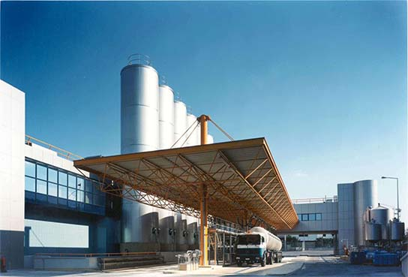
Χρονολογιο
1989 «Life»
1993 Δυναμικά στην παραγωγή γιαουρτιού
1995 Υπερσύγχρονο εργοστάσιο στον Ταύρο
2002 Η πρώτη φέτα σε συσκευασία με άλμη

Slide 16
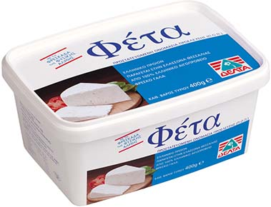
Χρονολογιο
1989 «Life»
1993 Δυναμικά στην παραγωγή γιαουρτιού
1995 Υπερσύγχρονο εργοστάσιο στον Ταύρο
2002 Η πρώτη φέτα σε συσκευασία με άλμη

Slide 17
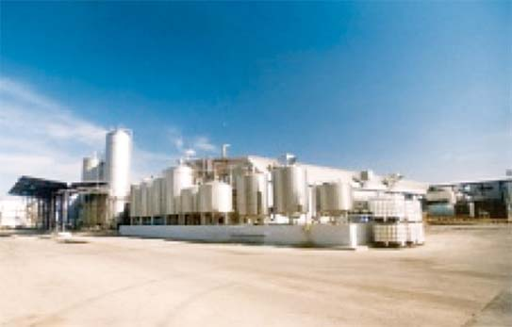
Χρονολογιο
2003 Νέο εργοστάσιο στην Β.Ελλάδα
2007 Η ΔΕΛΤΑ εισέρχεται στον όμιλο MIG
2014 Το γιαούρτι της ΔΕΛΤΑ εκτός Ελλάδος
2015 Νέα επαγγελματική σειρά

Slide 18
Χρονολογιο
2003 Νέο εργοστάσιο στην Β.Ελλάδα
2007 Η ΔΕΛΤΑ εισέρχεται στον όμιλο MIG
2014 Το γιαούρτι της ΔΕΛΤΑ εκτός Ελλάδος
2015 Νέα επαγγελματική σειρά

Slide 19
Χρονολογιο
2003 Νέο εργοστάσιο στην Β.Ελλάδα
2007 Η ΔΕΛΤΑ εισέρχεται στον όμιλο MIG
2014 Το γιαούρτι της ΔΕΛΤΑ εκτός Ελλάδος
2015 Νέα επαγγελματική σειρά

Slide 20
Χρονολογιο
2003 Νέο εργοστάσιο στην Β.Ελλάδα
2007 Η ΔΕΛΤΑ εισέρχεται στον όμιλο MIG
2014 Το γιαούρτι της ΔΕΛΤΑ εκτός Ελλάδος
2015 Νέα επαγγελματική σειρά

Slide 21
Ποικιλία Προϊόντων
Γάλα
Γιαούρτι
Βρεφική & παιδική διατροφή
Τυρί
Χυμός & Τσάι
Milko & Coffee Drinks
Επαγγελματικά

Slide 22
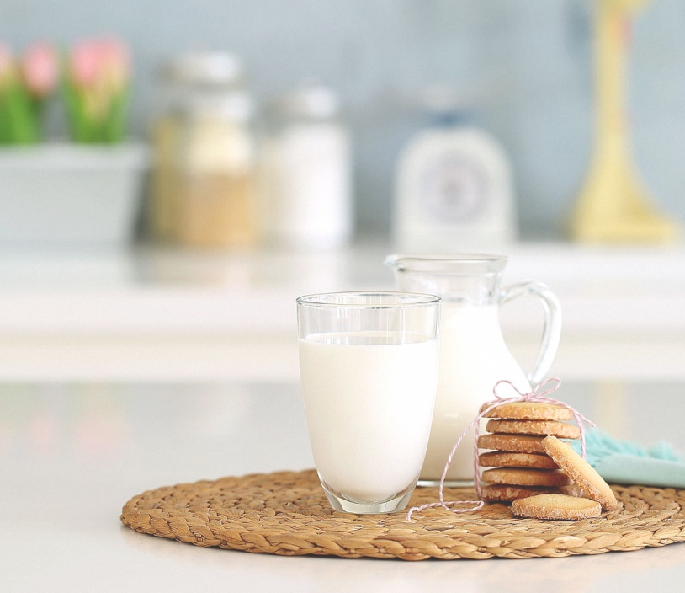
Γάλα
Φρέσκο Γάλα
Γάλα υψηλής θερμικής επεξεργασίας
Παραδοσιακά ροφήματα
Συμπυκνωμένο γάλα
Κρέμα γάλακτος

Slide 23
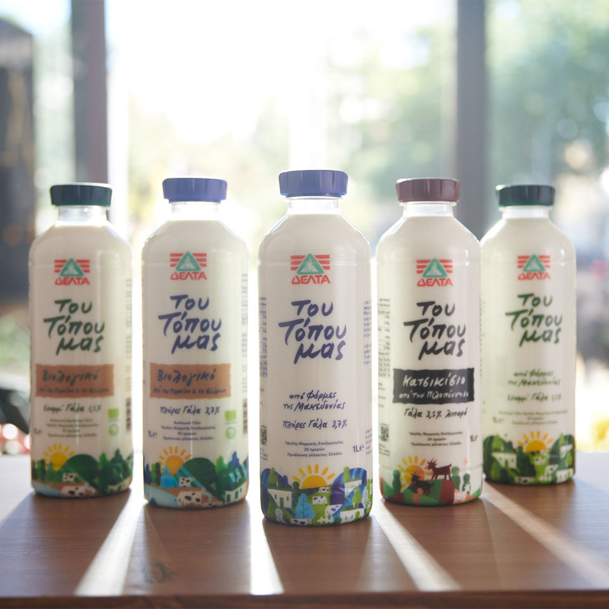
Γάλα
Φρέσκο Γάλα
Γάλα υψηλής θερμικής επεξεργασίας
Παραδοσιακά ροφήματα
Συμπυκνωμένο γάλα
Κρέμα γάλακτος

Slide 24
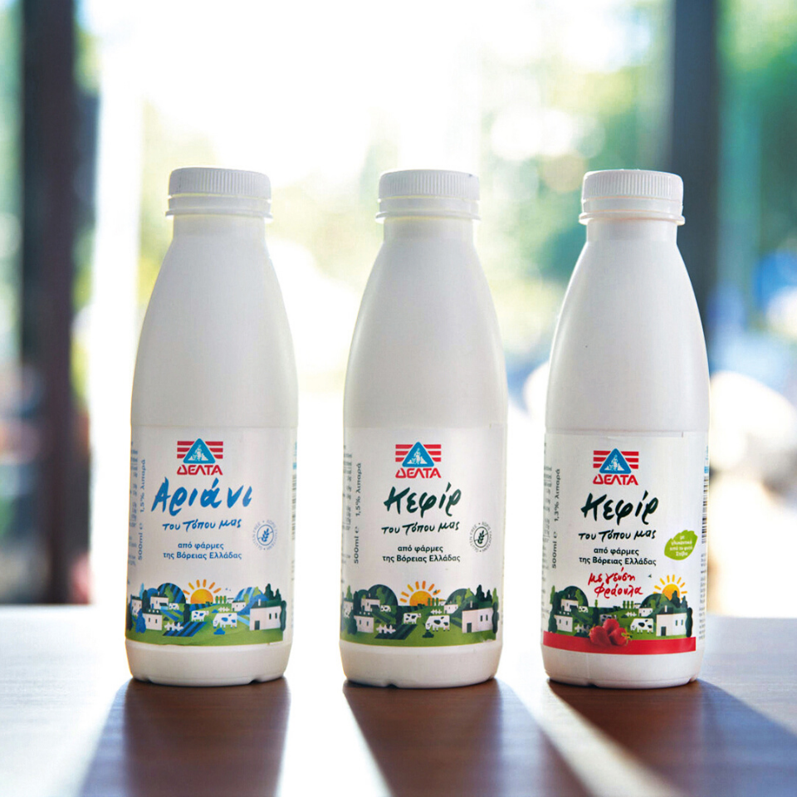
Γάλα
Φρέσκο Γάλα
Γάλα υψηλής θερμικής επεξεργασίας
Παραδοσιακά ροφήματα
Συμπυκνωμένο γάλα
Κρέμα γάλακτος

Slide 25
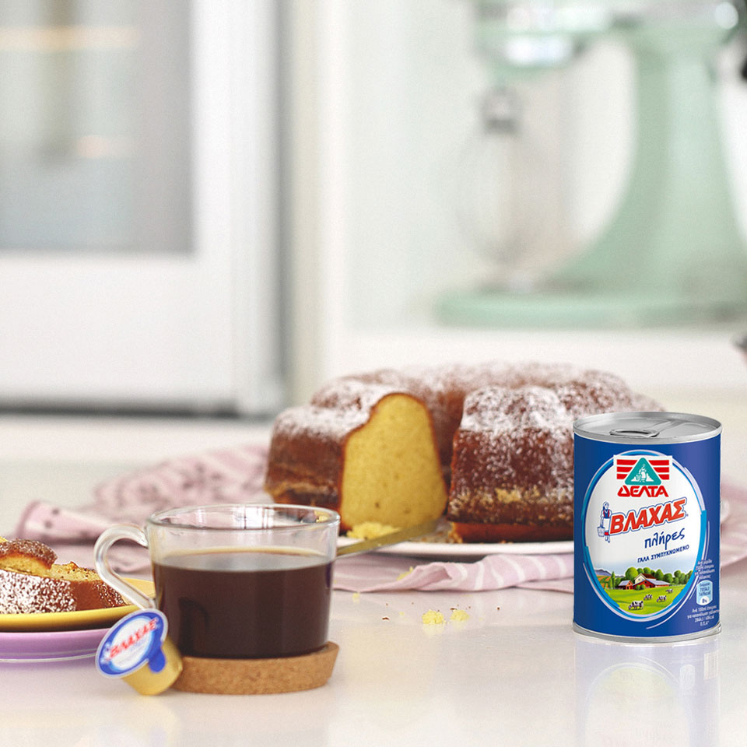
Γάλα
Φρέσκο Γάλα
Γάλα υψηλής θερμικής επεξεργασίας
Παραδοσιακά ροφήματα
Συμπυκνωμένο γάλα
Κρέμα γάλακτος

Slide 26
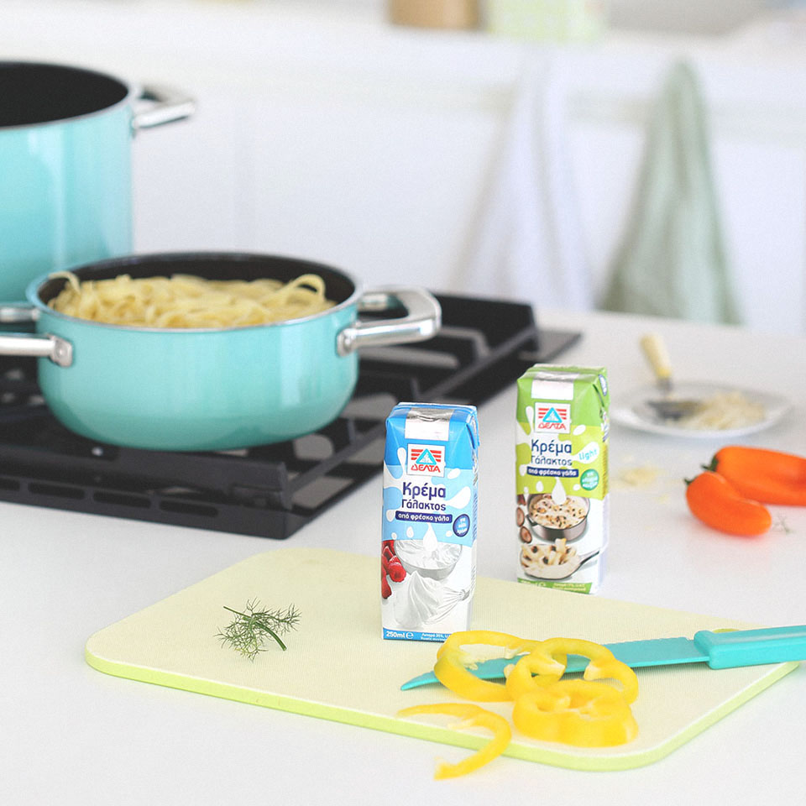
Γάλα
Φρέσκο Γάλα
Γάλα υψηλής θερμικής επεξεργασίας
Παραδοσιακά ροφήματα
Συμπυκνωμένο γάλα
Κρέμα γάλακτος

Slide 27
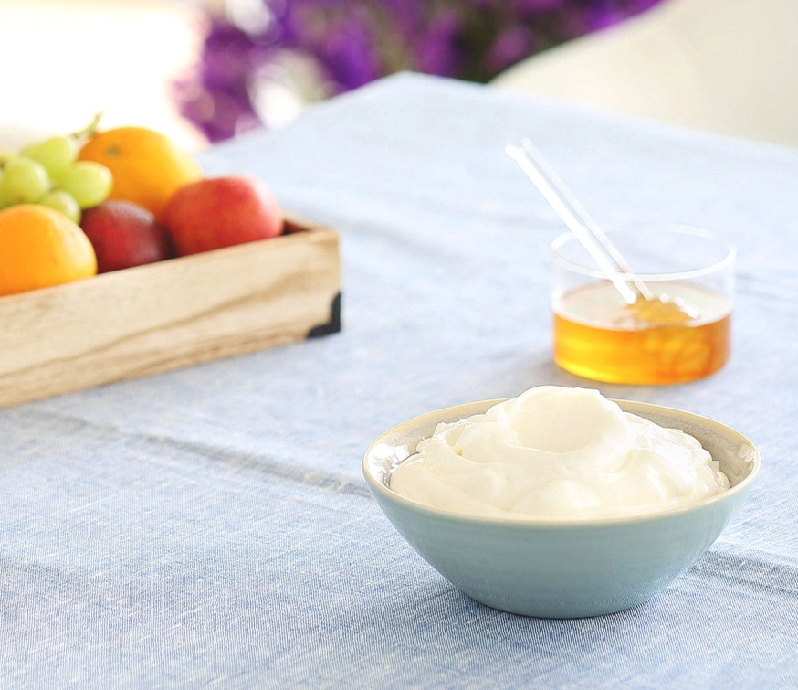
Γιαούρτια & Επιδόρπια
Γιαούρτι
Κρεμώδες Γιαούρτι
Γιαούρτι Αγελάδας
Επιδόρπια γιαουρτιού με φρούτα και δημητριακά

Slide 28
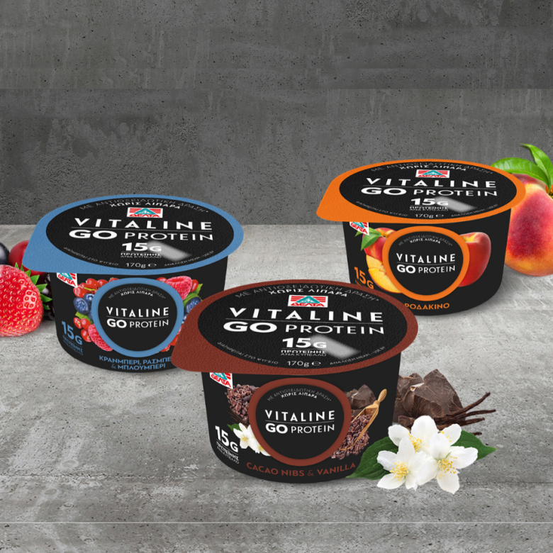
Γιαούρτια & Επιδόρπια
Γιαούρτι
Κρεμώδες Γιαούρτι
Γιαούρτι Αγελάδας
Επιδόρπια γιαουρτιού με φρούτα και δημητριακά

Slide 29
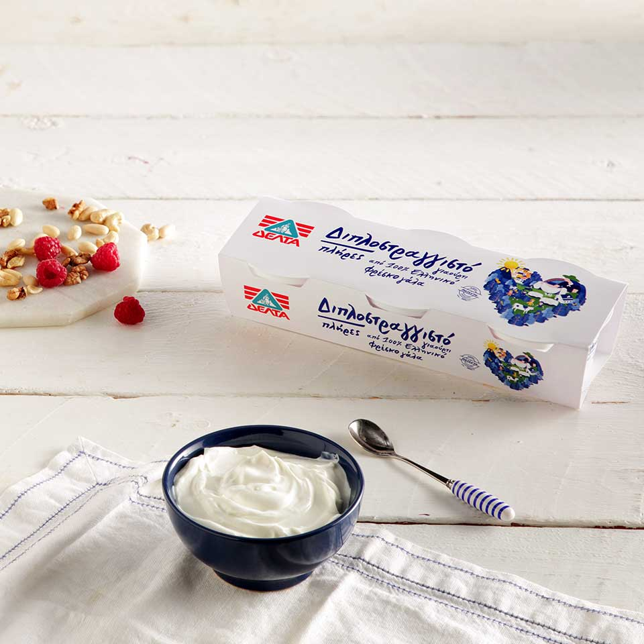
Γιαούρτια & Επιδόρπια
Γιαούρτι
Κρεμώδες Γιαούρτι
Γιαούρτι Αγελάδας
Επιδόρπια γιαουρτιού με φρούτα και δημητριακά

Slide 30
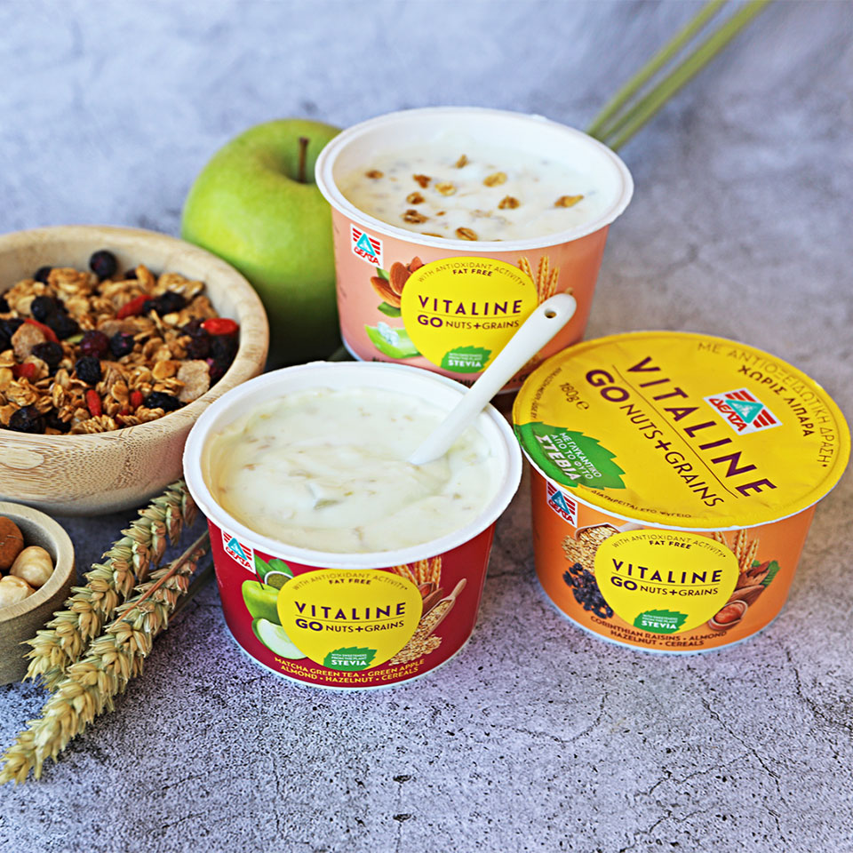
Γιαούρτια & Επιδόρπια
Γιαούρτι
Κρεμώδες Γιαούρτι
Γιαούρτι Αγελάδας
Επιδόρπια γιαουρτιού με φρούτα και δημητριακά

Slide 31
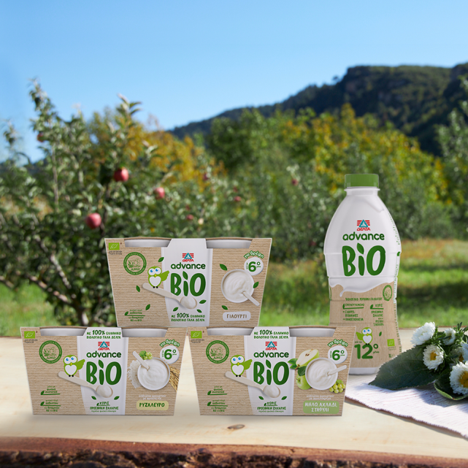
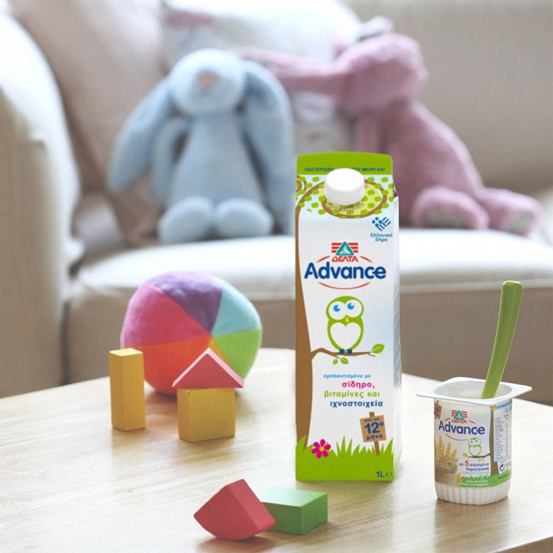
Βρεφική & Παιδική διατροφή
Βρεφική διατροφή
Παιδική διατροφή

Slide 32
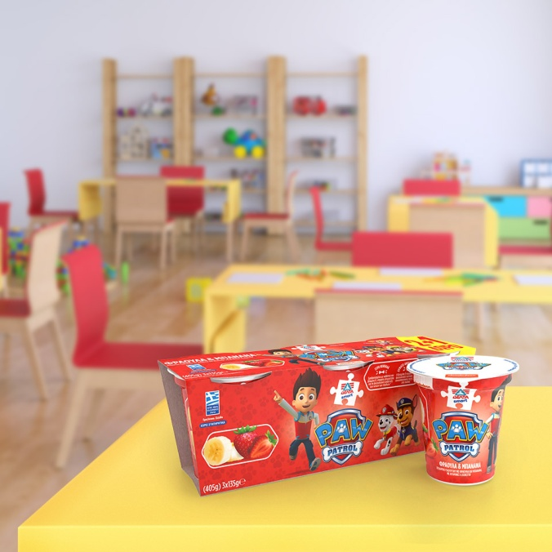
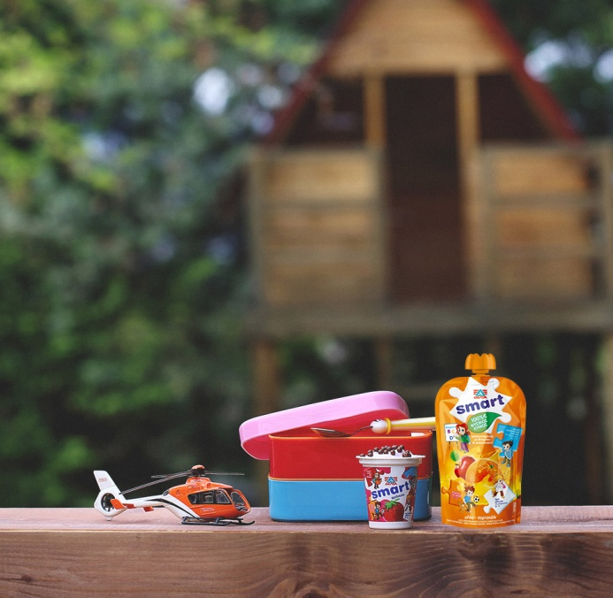
Βρεφική & Παιδική διατροφή
Βρεφική διατροφή
Παιδική διατροφή

Slide 33
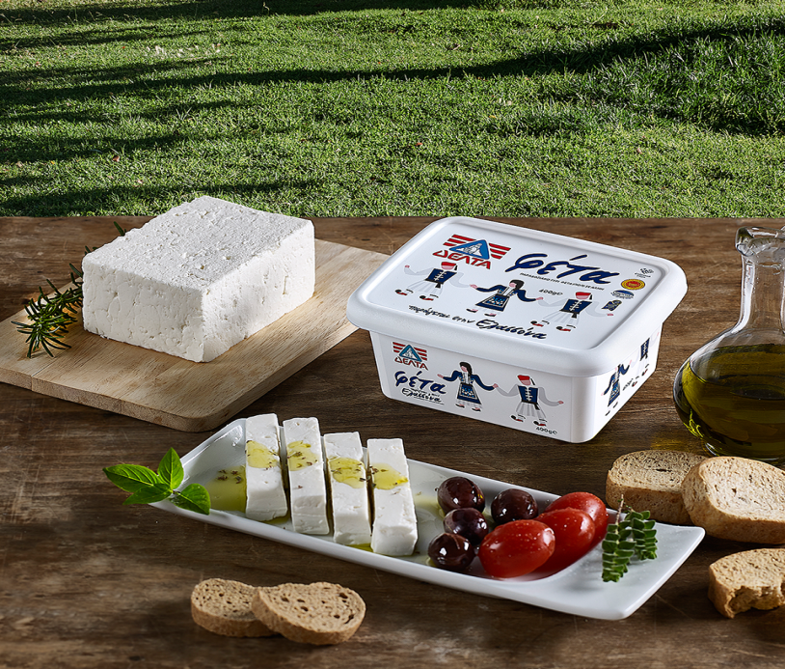
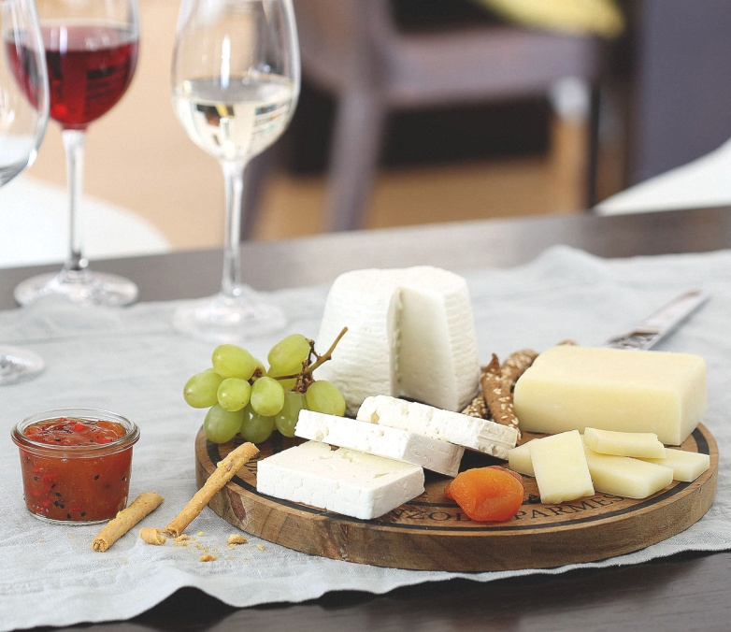
Τυρί

Slide 34
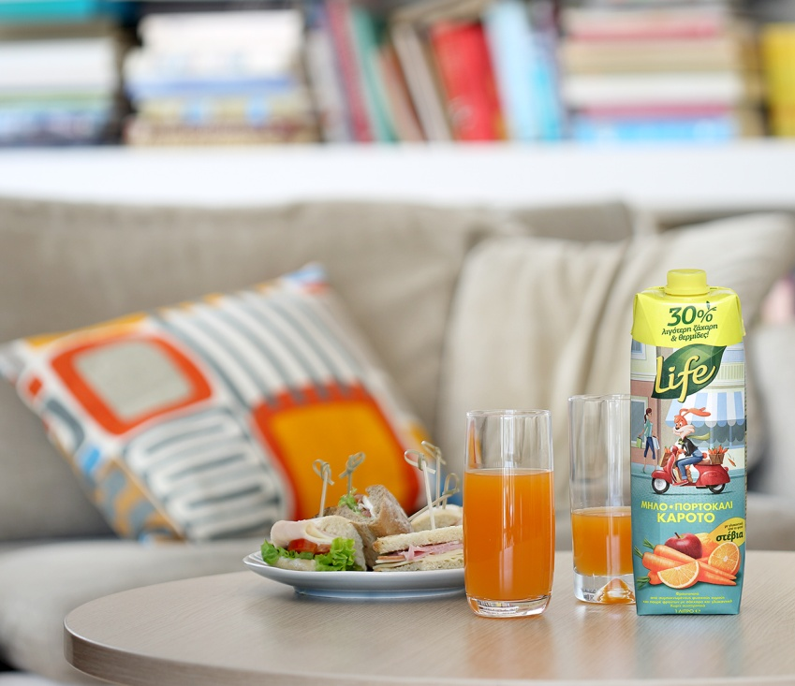
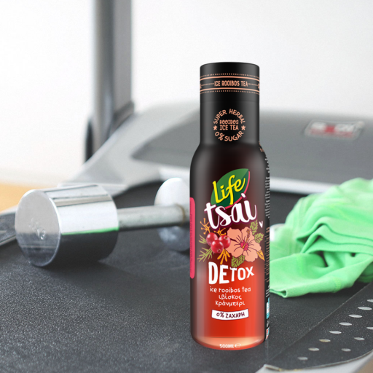
Χυμόσ & Τσάι
Χυμός ψυγείου
Χυμός μακράς διάρκειας
Έτοιμο συσκευασμένο τσάι

Slide 35
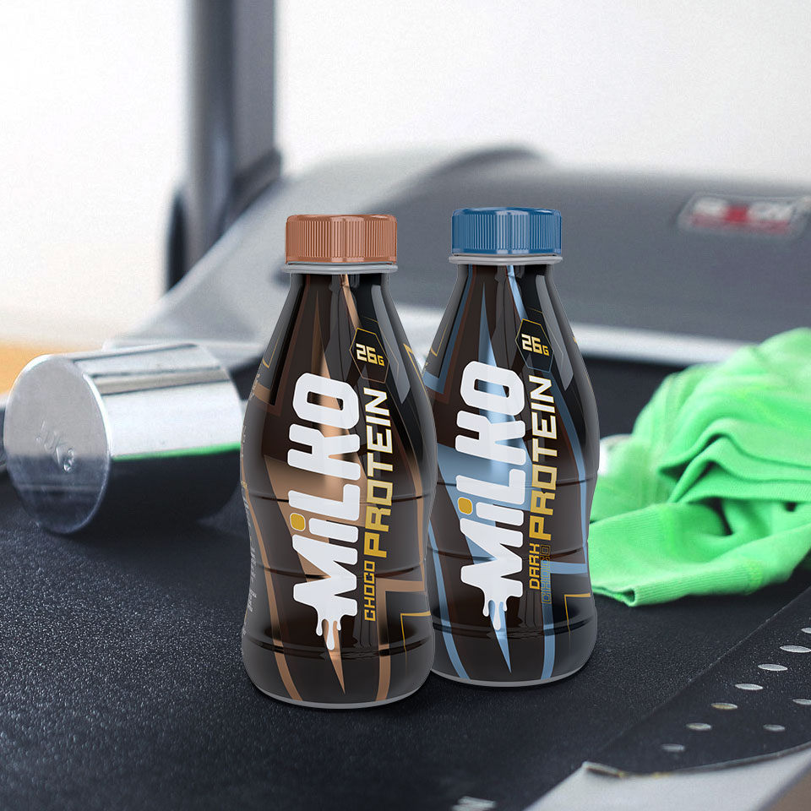
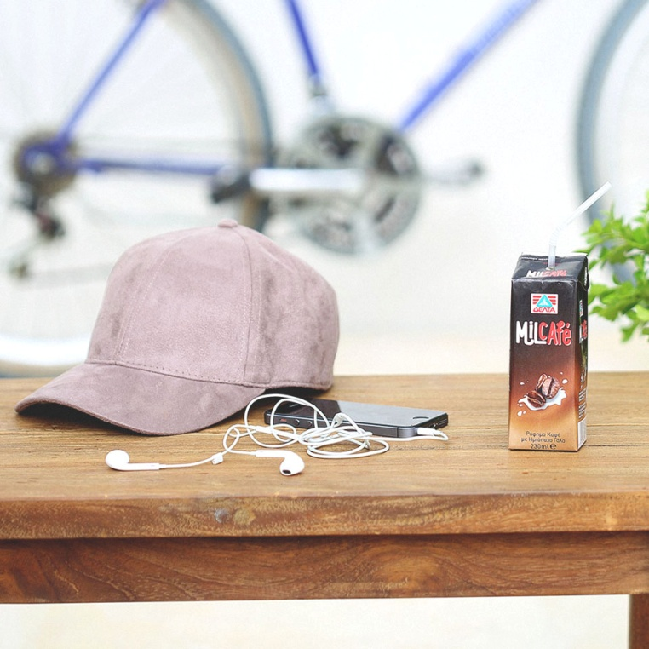
Milko & Coffee Drinks
Σοκολατούχο γάλα
Coffee Drinks

Slide 36
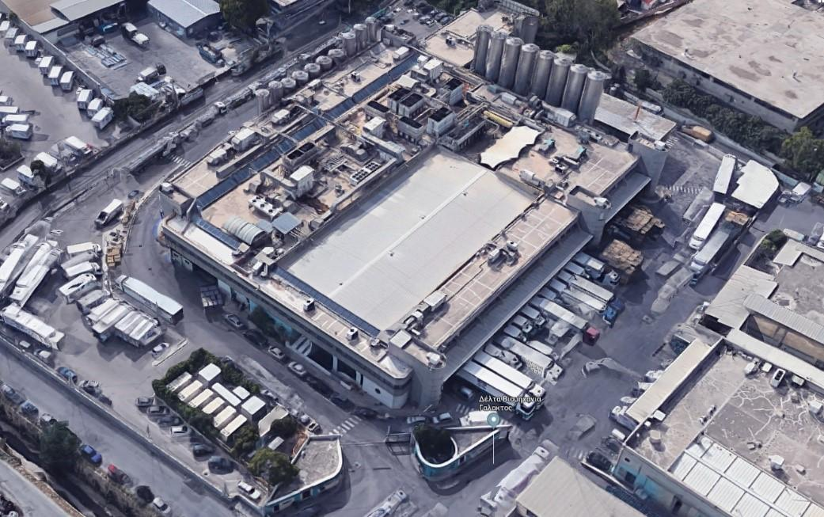
Εργοστάσιο στον Ταύρο

Slide 37
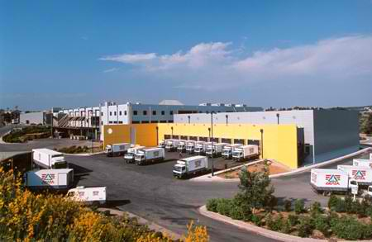
Εργοστάσιο στον Ταύρο

Slide 38
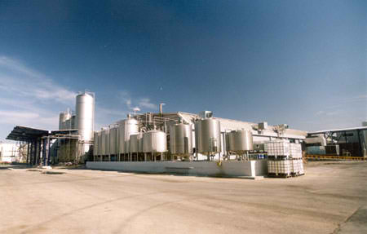
Εργοστάσιο στην Β. Ελλάδα

Slide 39
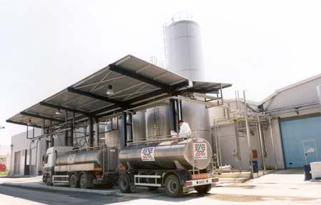
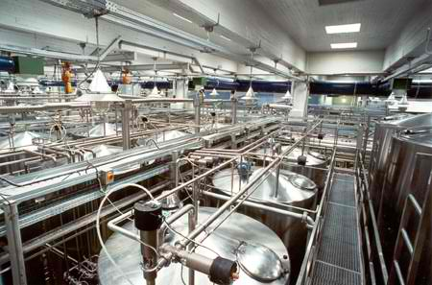
Εργοστάσιο στην Β. Ελλάδα

